Slide 1
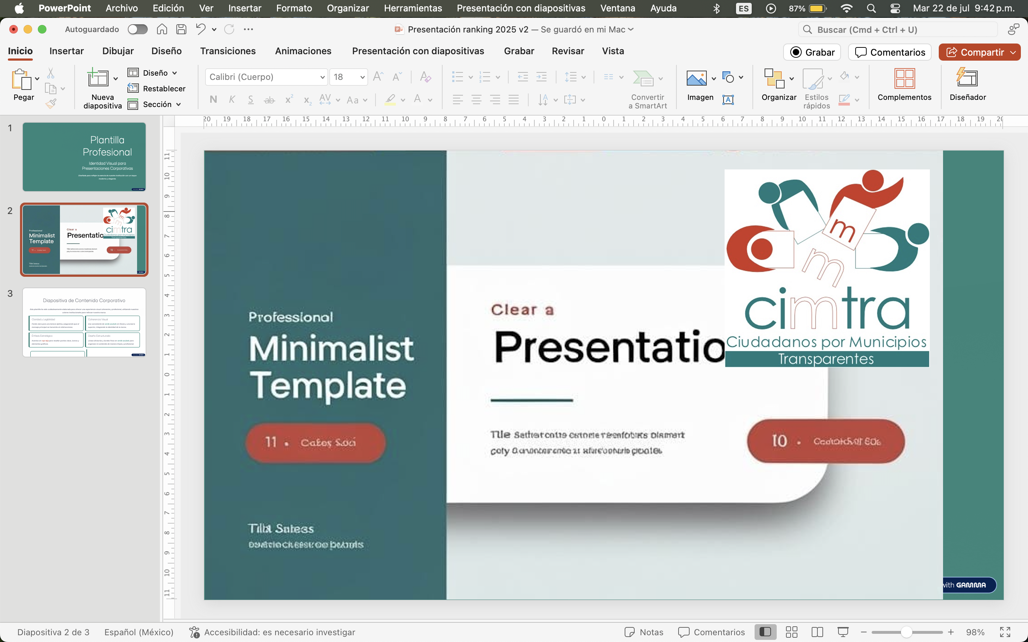
EVALUACIÓN DE CAPITALES EN TRANSPARENCIA 2025
PRESENTACIÓN DE RESULTADOS

Slide 2



SOBRE CIMTRA
Colectivo formado por grupos locales en la república mexicana como universidades, organismos empresariales, organizaciones civiles y ciudadanos organizados.
Unidos voluntariamente desde el año 2002.

Slide 3
# | CAPITAL | ESTADO | EVALUADOR(A)
1 | Aguascalientes | Ags. | Juan Carlos Arriaga Rodríguez, Oscar Alber Mejía Rojas
2 | Campeche | Camp. | Lizbeth del C. Estrada Osorio
3 | Chetumal | Q. Roo | Arlene Cruz Orozco, Ricardo Zahir Quiñones Leal, Tania Libertad Camal Cheluja
4 | Chihuahua | Chih. | Gilberto Sánchez Esparza y Gisela García Moreno
5 | Chilpancingo | Gro. | Alejandro Nava Ríos, Atenas Hernandez Sánchez, José Rigoberto García Vargas, José Ojeda Bustamante y Marco Silva Barradas
6 | Colima | Col. | José Zarco Quintero
7 | Cuernavaca | Mor. | Claudia Alejandra Verduzco Moreno
8 | Culiacán | Sin. | César Omar Mora Pérez y Fabiola Garibaldi Cortez
9 | Durango | Dgo. | Daniel R. Cervantes Pérez
10 | Guadalajara | Jal. | Javier Antonio Isidoro Saldívar
11 | Guanajuato | Gto. | Monserrat Olivos Fuentes
12 | Hermosillo | Son. | Marcela Barraza Paredes y Homar Arturo Moreno Ramos
13 | La Paz | BCS | Luis Eduardo Ramírez Sirgo
14 | Mérida | Yuc. | Lizbeth del C. Estrada Osorio
15 | Mexicali | BC | Alejandro Prieto
16 | Monterrey | N.L. | Jaime Villasana Dávila
17 | Morelia | Mich. | Claudia Alejandra Verduzco Moreno
18 | Oaxaca | Oax. | Adán Córdova Trujillo
19 | Pachuca | Hgo. | Diana Minerva Guerrero Lozoya y Roberto Bernardez Piñón
20 | Puebla | Pue. | Alejandro Nava Ríos, Atenas Hernandez Sánchez, José Rigoberto García Vargas, José Ojeda Bustamante y Marco Silva Barradas
21 | Querétaro | Qro. | Jaime Netzahuatl Jiménez
22 | Saltillo | Coah. | Lizbeth del C. Estrada Osorio
23 | San Luis Potosí | SLP | Jaime Iván Rodríguez, Lizbeth del C. Estrada Osorio y Roberto Sosa Fabián
24 | Tepic | Nay. | Fabiola Garibaldi Cortez y Gabriel Alejandro Pérez García
25 | Tlaxcala | Tlax. | Alejandro Nava Ríos, Atenas Hernandez Sánchez, José Rigoberto García Vargas, José Ojeda Bustamante y Marco Silva Barradas
26 | Toluca | Edo. Mex | Daniel R. Cervantes Pérez
27 | Tuxtla Gutiérrez | Chis. | Daniel R. Cervantes Pérez
28 | Victoria | Tamaulipas | Luis Eduardo Ramírez Sirgo
29 | Villahermosa | Tab. | Aireli Yamillet Ábalos Andrade, Juan Carlos Arriaga Rodríguez y Rodrigo Azael Jiménez Rosales
30 | Xalapa | Ver. | Alejandro Nava Ríos, Atenas Hernandez Sánchez, José Rigoberto García Vargas, José Ojeda Bustamante y Marco Silva Barradas
31 | Zacatecas | Zac. | Claudia Alejandra Verduzco Moreno
 | Cuauhtémoc | CDMX. | Dana Pérez Pineda y Jorge Carbajal Hernández
38
EVALUADORES
PRESENCIA DE CAPÍTULOS CIMTRA
EN 17 ENTIDADES DE LA REPÚBLICA
Chihuahua, Ciudad de México, Coahuila, Colima, Estado de México, Guanajuato, Guerrero, Jalisco, Michoacán, Oaxaca, Puebla, Querétaro, Quintana Roo, Sonora, Tamaulipas, Tlaxcala y Yucatán

Slide 4
INTRODUCCIÓN
Quinta evaluación de capitales de manera conjunta y simultánea: 2018, 2019, 2021, 2023 y 2025.
El Colectivo CIMTRA publica el presente reporte a partir de la información disponible en los portales de las capitales evaluadas (más información en siguientes láminas).
Con la publicación de la nueva ley general de transparencia y acceso a la información pública a inicios de 2025, inició una nueva etapa para la transparencia en México.

Slide 5
METODOLOGÍA
1. Recolección de información entre febrero y mayo de 2025
(Con corte al 31 de diciembre
De 2024)
2. Verificación de la
existencia y de la actualidad de la información
3. Retroalimentación a las
Autoridades municipales
Evaluadas para aclarar o resolver dudas
4. Corregir la calificación
Cuando sea procedente según
se reciba información de la
Autoridad evaluada
5. Elaboración de
Reporte
6. Difusión de resultados
y socializar con la
Autoridad evaluada las
Recomendaciones

Slide 6
HERRAMIENTA APLICADA
CIMTRA-MUNICIPAL
Sirve para inventariar la disponibilidad de información para el ciudadano en el gobierno municipal.
Un 45% de los reactivos de la herramienta corresponde a las obligaciones de las leyes de transparencia y un 55% son de transparencia proactiva.
No es una encuesta aplicada a servidores públicos o ciudadanos. Es una comprobación de hechos.
Disponible en el portal: www.cimtra.org.mx

Slide 7
HERRAMIENTA CIMTRA-Municipal
Información a
la Ciudadanía
Espacios de Comunicación
Gobierno-Sociedad
Atención
Ciudadana
Gastos
Obras
Bienes y sus usos
Administración
Urbanismo
Bloque de Consejos
2. Bloque de Participación Ciudadana
3. Bloque de Cabildo
Bloque de Atención ciudadana
9 Bloques de Información y 45 aspectos a evaluar
CON 168 VARIABLES

Slide 8
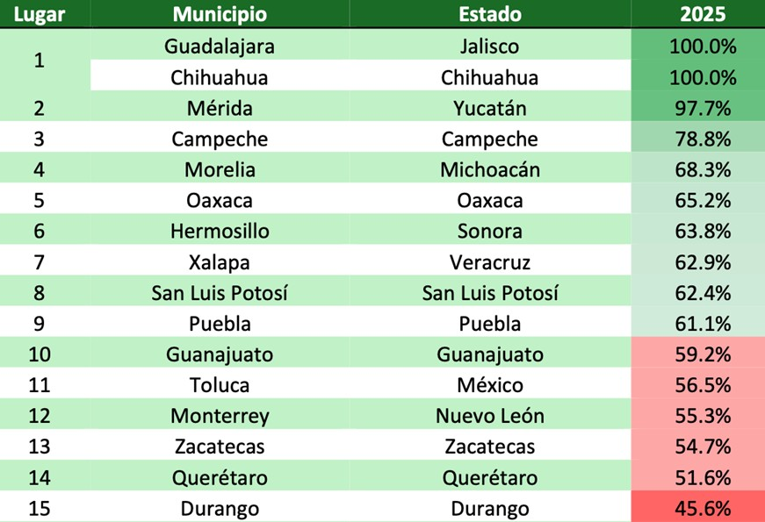
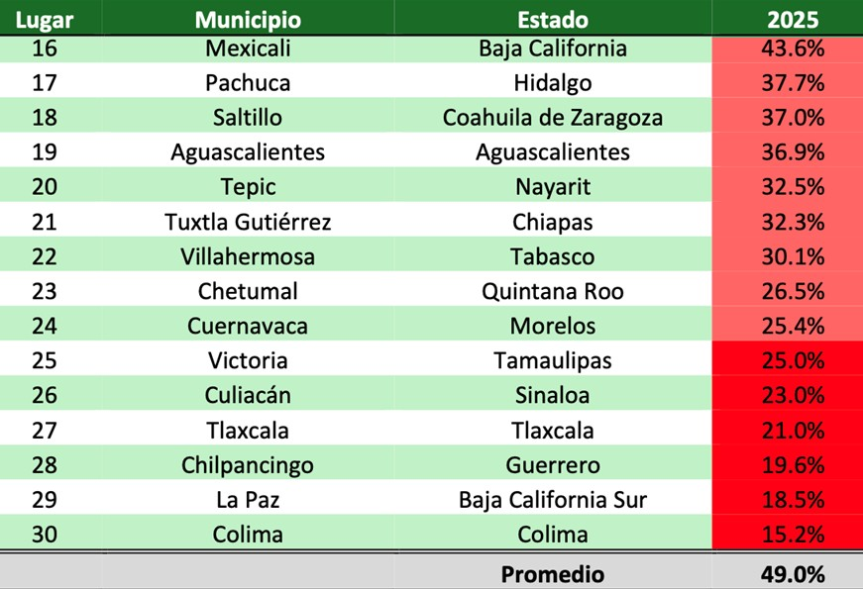
RANKING DE MUNICIPIOS CAPITALES EVALUADOS

Slide 9
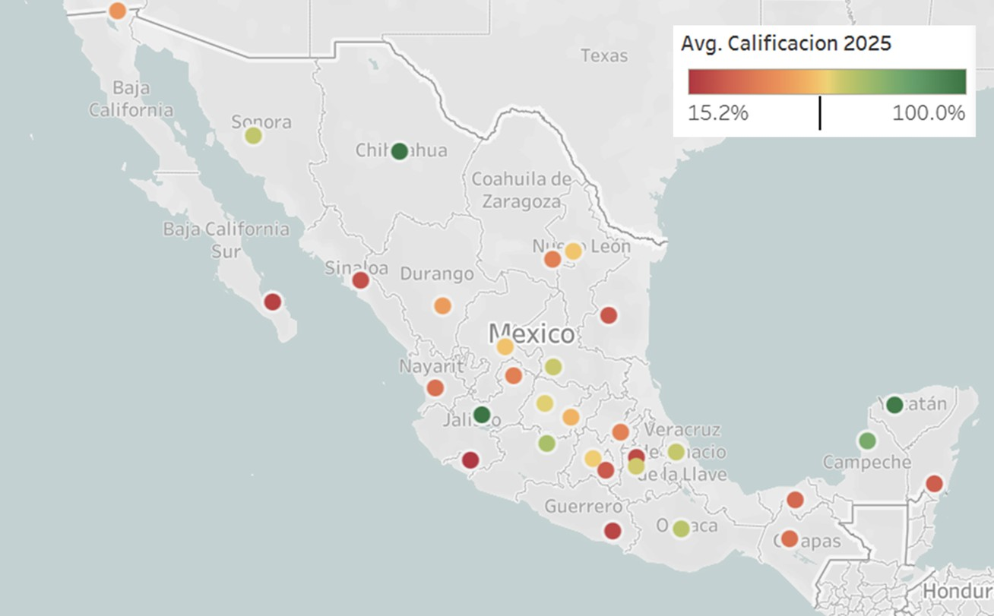
VISUALIZACIÓN GEOGRÁFICA

Slide 10
EVOLUCIÓN DE LA CALIFICACIÓN PROMEDIO

Slide 11
LAS CAPITALES MEJOR CALIFICADAS

Slide 12
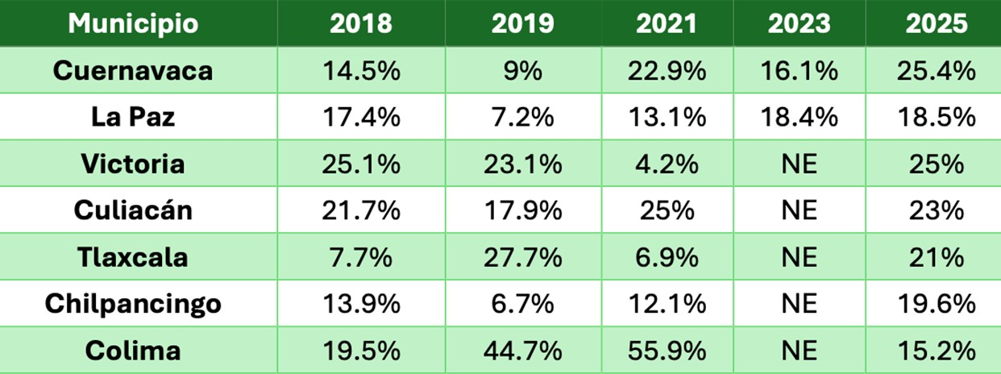
LOS CASOS MÁS CRÍTICOS

Slide 13
PROMEDIO DE CALIFICACIÓN POR BLOQUE
PROMEDIO 49.0%

Slide 14
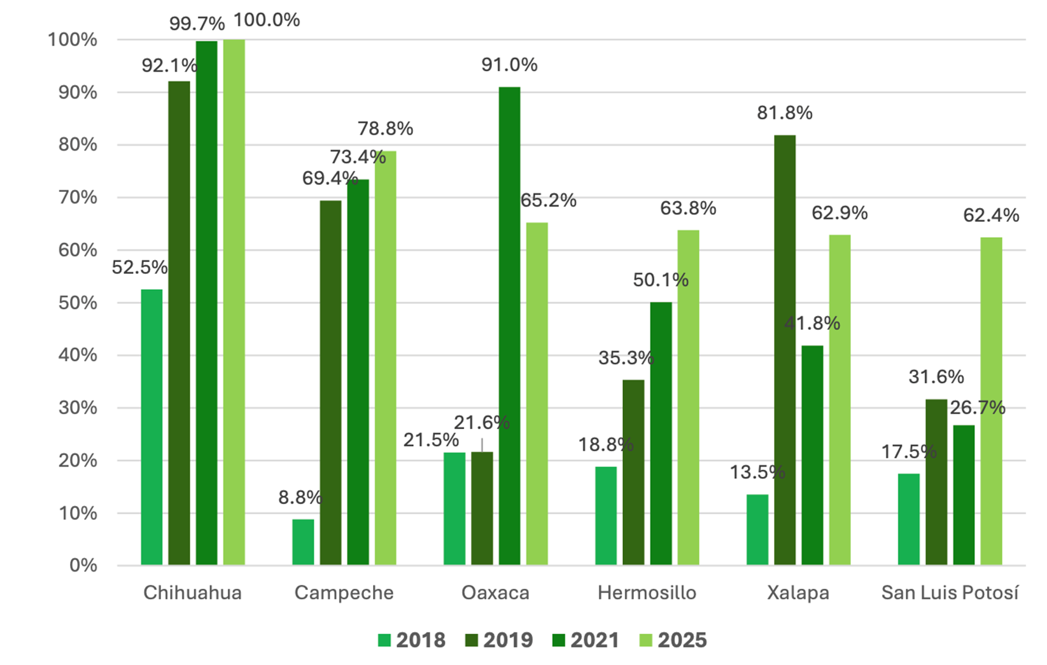
CAPITALES CON MAYOR AVANCE

Slide 15
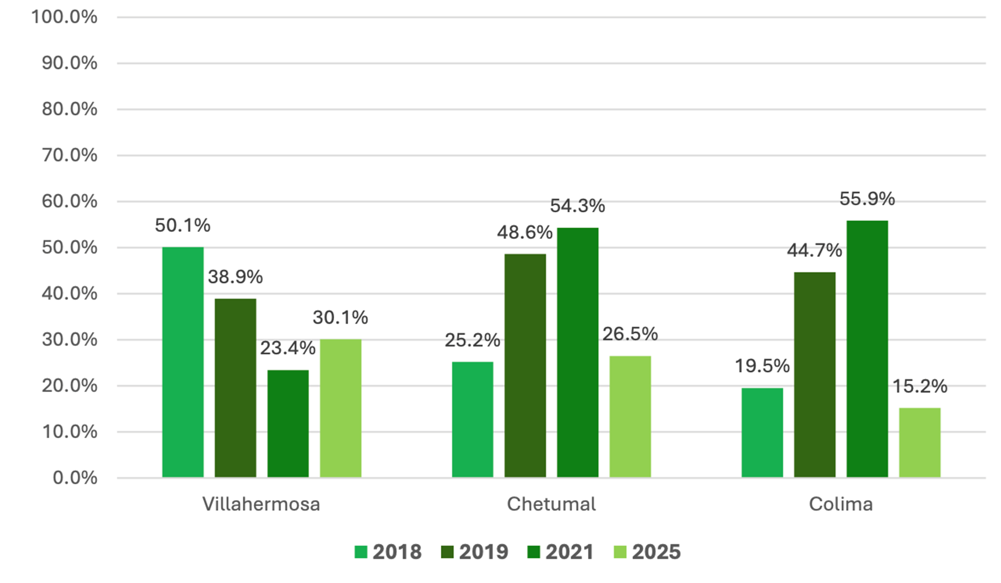
CAPITALES CON MAYOR RETROCESO

Slide 16
RECOMENDACIONES A LOS GOBIERNOS MUNICIPALES
Mantener en su reglamento los estándares incluidos a la fecha y armonizarlos con la nueva legislación.
Crear, y / o reforzar el Comité de Transparencia.
Robustecer el proceso de selección del titular de la dirección / unidad de transparencia. El nuevo sistema en construcción demandará conocimientos y experiencia.
Implementar o reforzar el tema de Gobierno Abierto.

Slide 17
RECOMENDACIONES A LOS GOBIERNOS MUNICIPALES
5. Cubrir el vacío legal generado por la nueva LGTAIP en tema de documentación y archivos, plasmando en los reglamentos municipales las obligaciones de los servidores públicos.
6. Mantener actitud vanguardista respecto a: información reservada / confidencial, transparencia proactiva (social) y publicación del informe anual.

Slide 18
RECOMENDACIONES A LOS GOBIERNOS MUNICIPALES
7. Mantener o crear su propio Consejo Ciudadano de Transparencia, que mantenga o refuerce la confianza y buena relación entre sociedad y gobierno.
8. Fortalecimiento de los órganos internos de control (OIC), reforzar sus capacidades, debido a las implicaciones del nuevo modelo de transparencia, donde los OIC municipales tendrán un papel relevante.

Slide 19
CONCLUSIONES
El compromiso con la transparencia sigue pendiente en la mayoría de capitales del país.
La aplicación de la Herramienta Cimtra busca edetectar áreas de oportunidad, generar recomendaciones y buenas prácticas, así como reconocer las capitales que se esfuerzan por presentar información clara, actualizada y confiable.
La transparencia enfrenta nuevos desafíos, daremos seguimiento al funcionamiento del nuevo modelo, recordando que es responsabilidad de la ciudadanía, autoridades y gobierno, no retroceder en lo logrado.

Slide 20




CONTACTO
www.cimtra.org.mx
contacto@cimtra.org.mx
@CIMTRA
www.facebook.com/CIMTRA

